Slide 1
Bài 6:
THỰC HIỆN 5 ĐIỀU
BÁC HỒ DẠY

Slide 2


KHỞI ĐỘNG
Hát bài:
Ai yêu Bác Hồ Chí Minh hơn
thiếu niên, nhi đồng

Slide 3
KHÁM PHÁ- KẾT NỐI

Slide 4
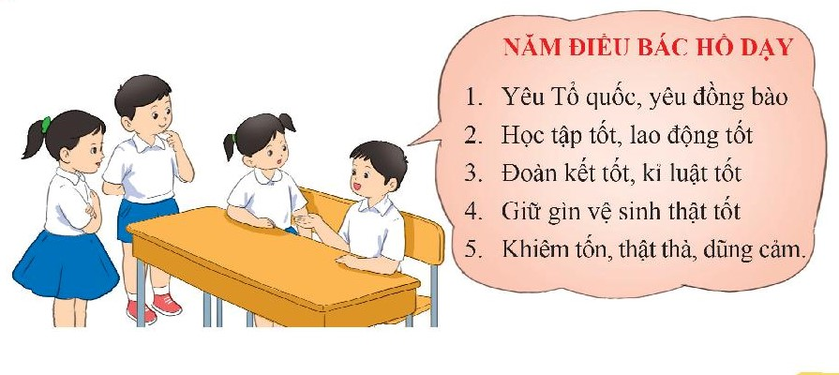

Slide 5
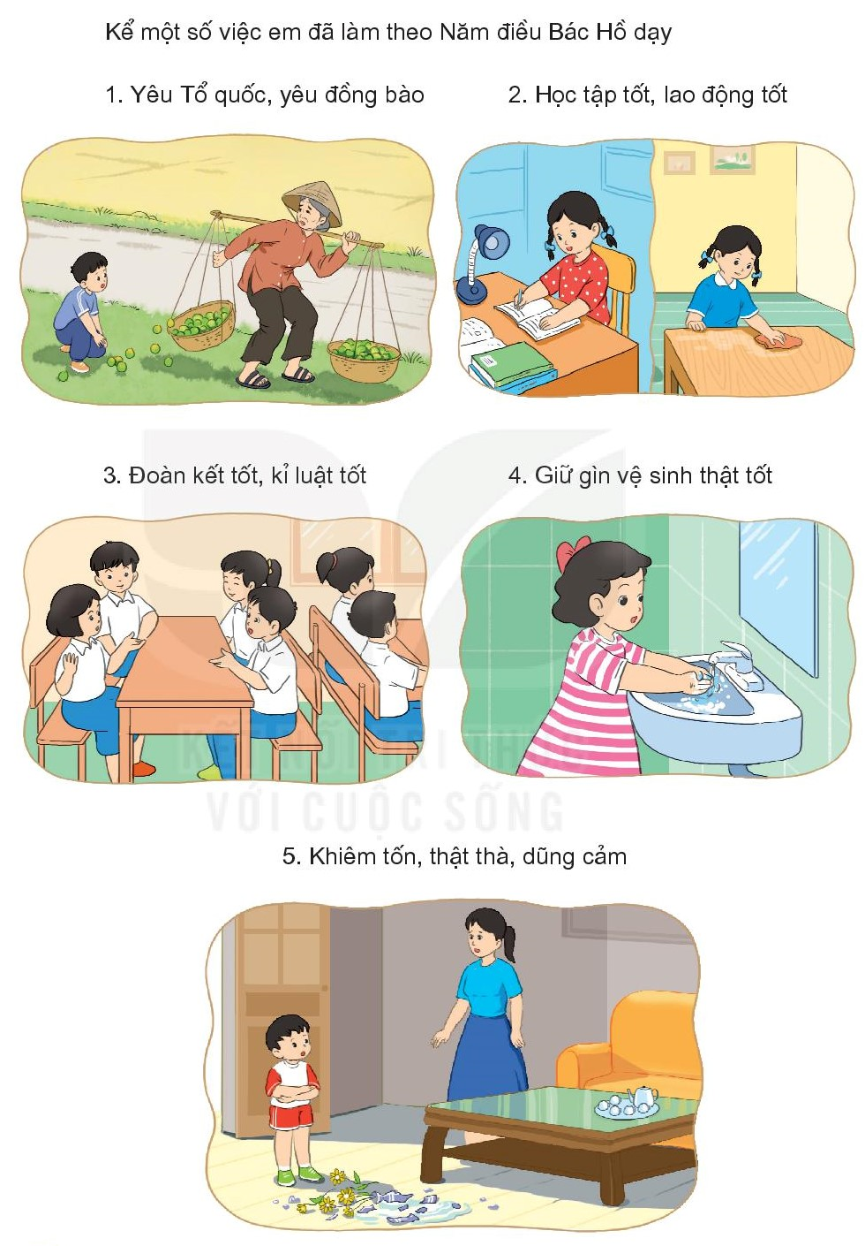
Nhóm 1
Nhóm 2
Nhóm 3
Nhóm 4
Nhóm 5

Slide 6
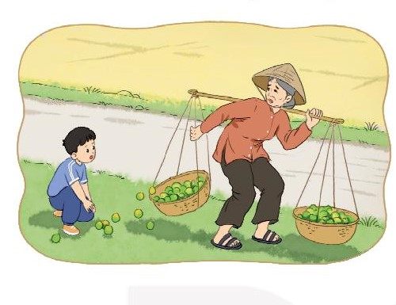
Nhóm 1
Yêu tổ quốc, yêu đồng bào

Slide 7
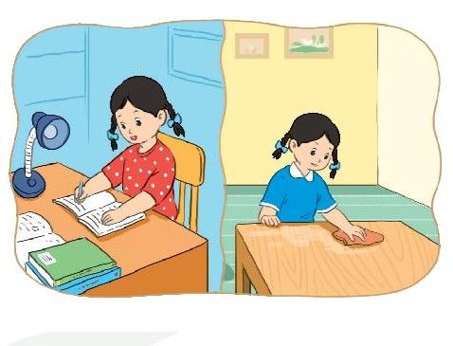
Nhóm 2
Học tập tốt, lao động tốt

Slide 8
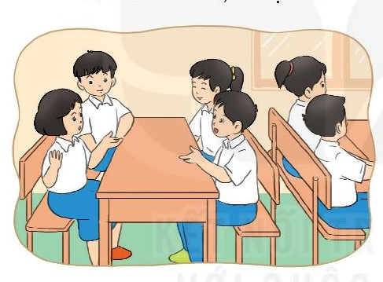
Nhóm 3
Đoàn kết tốt, kỷ luật tốt

Slide 9
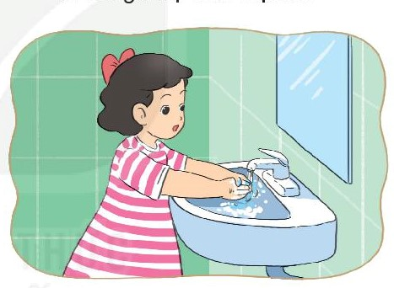
Nhóm 4
Giữ gìn vệ sinh thật tốt

Slide 10
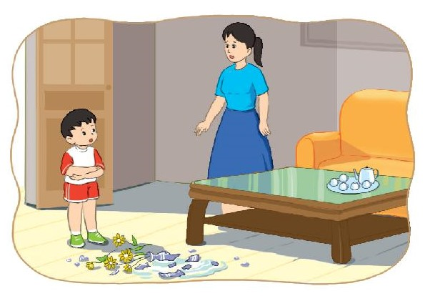
Nhóm 5
Khiêm tốn, thật thà, dũng cảm

Slide 11
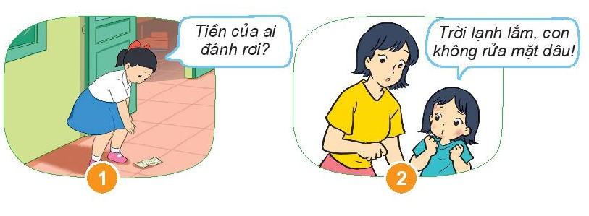
Thực hành
Xử lý tình huống

Slide 12
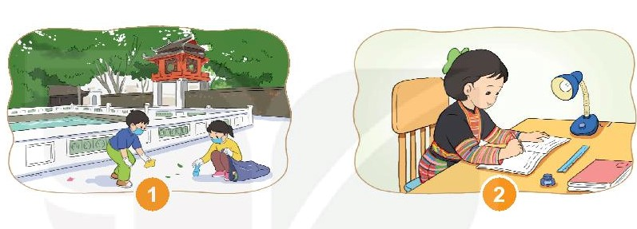
Vận dụng
Thực hiện 5 điều Bác Hồ dạy hàng ngày

Slide 13
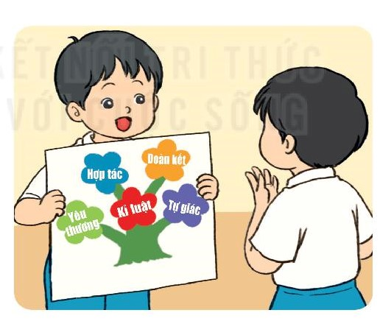
Chia sẻ những việc em đã làm
theo 5 đều Bác Hồ dạy

Slide 14

Củng cố
- Nhận xét tiết học
- Chuẩn bị bài sau

